Slide 1
Государственный музей-заповедник С. А. Есенина.
Панфиленко Марьяна
4 класс

Slide 2
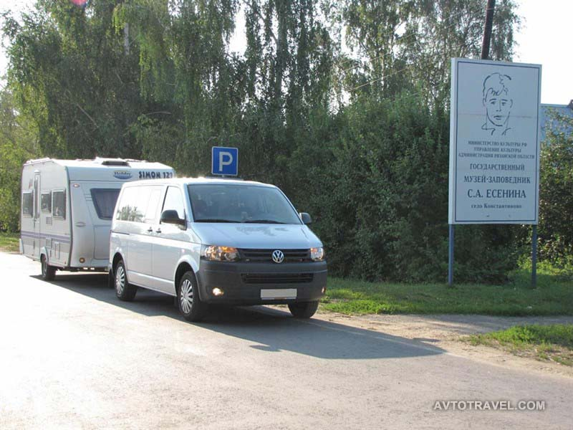
Населенный пункт , связанный с именем русского поэта - это село Константиново, Рыбновский район Рязанской области. Расположено оно на живописном высоком правом берегу Оки в 43 километрах к северо-западу от Рязани. Здесь 3 октября 1895 родился великий русский поэт Сергей Александрович Есенин. В Константинове прошли детство и юность поэта. В центральной части села расположен Государственный музей-заповедник С. А. Есенина.

Slide 3
Дом Л.И.Кашиной, которая послужила для С.А.Есенина прототипом в поэме "Анна Снегина"

Slide 4
Дом где родился С.А.Есенин, и прошло его детство.

Slide 5
Памятник С.А.Есенину, во дворе его дома.

